Slide 1
Подростки в сети:
книги-предупреждения
для цифрового поколения
Красноярская краевая детская библиотека, 2026

Slide 2
В современной художественной литературе для детей и подростков тема интернета и безопасности раскрывается комплексно, отходя от морализаторских предупреждений. Книги становятся полем для исследования глубинных вопросов идентичности, и ответственности в цифровую эпоху.
Современные авторы ушли от «интернет — это добро/зло». Они показывают его как нейтральную, но очень мощную среду, которая усиливает и обнажает разные человеческие качества.
Ключевой посыл, который транслируют эти книги подростку, можно сформулировать так:
«Ты — не беспомощная жертва алгоритмов. Ты — пользователь, создатель и гражданин цифрового мира. От твоей осознанности, этики зависит твой цифровой мир. Начинается всё с тебя — с твоего поста, твоего выбора».

Slide 3
Ключевые аспекты темы «Интернет и безопасность подростков» в современной литературе
Виртуальная идентичность и анонимность. Двойная жизнь онлайн/офлайн. Кем можно стать в сети? Аватар как «идеальное Я». Риски кэтфишинга (фальшивый профиль в социальных сетях). Интернет даёт подростку уникальную возможность — стать кем угодно. Застенчивая девочка превращается в остроумного блогера, тихий мальчик — в авторитетного геймера. Это называется «аватар как идеальное Я». Но у этой свободы есть обратная сторона: анонимность позволяет скрываться и тем, чьи намерения далеки от добрых. Кэтфишинг — создание фальшивых профилей — одна из главных опасностей сети. Ты никогда не знаешь наверняка, кто сидит по ту сторону экрана: твой ровесник или взрослый человек с опасными целями.
Психологическое влияние: цифровая зависимость, FOMO (страх что-то пропустить в интернете), бегство от реальности. Сеть как убежище от травмы и одиночества. Для многих подростков интернет становится убежищем. Там можно спрятаться от травли в школе, от ссор с родителями, от одиночества. Но это убежище — иллюзорное. Постепенно виртуальная жизнь подменяет реальную, и живые отношения заменяются лайками, компьютерными играми, комментариями.
Кибербуллинг, хейт и вирусные челленджи. Школьная травля перестала заканчиваться за порогом школы. Теперь она может преследовать подростка через экран телефона. Хейт становится привычным фоном. Особая опасность — вирусные челленджи. То, что начинается как безобидная игра («а слабо?»), может обернуться реальной угрозой для жизни, когда подростки ради лайков готовы рисковать собой.

Slide 4
Цифровая этика и ответственность создателя. Последствия своих действий в сети. Ответственность за запущенный контент, хакерство. Этика программистов, создающих новые миры. В интернете каждое действие имеет последствия. Современная литература всё чаще задаёт вопрос: где проходит грань между «я просто пошутил» и реальным вредом, который твои действия нанесли другому?
Контроль, слежка и цифровое рабство. Интернет как система тотального контроля. Цифровой след как валюта и ошейник. Лайки, поисковые запросы, геолокация, переписки — всё это собирается, анализируется и используется. Но в антиутопических сюжетах эта идея доводится до крайности: цифровой след становится ошейником, который позволяет контролировать каждый твой шаг.
Цифровая гигиена. Важность критического мышления и проверки информации. В мире, где информация валится на нас со всех сторон, главный навык — не скорость чтения, а умение сомневаться. Критическое мышление — это защита от фейков, от манипуляций, от тех, кто хочет использовать тебя в своих целях. Проверять информацию, не пересылать непроверенные новости, задавать вопрос «кому это выгодно» — это не занудство, а цифровая гигиена.

Slide 5
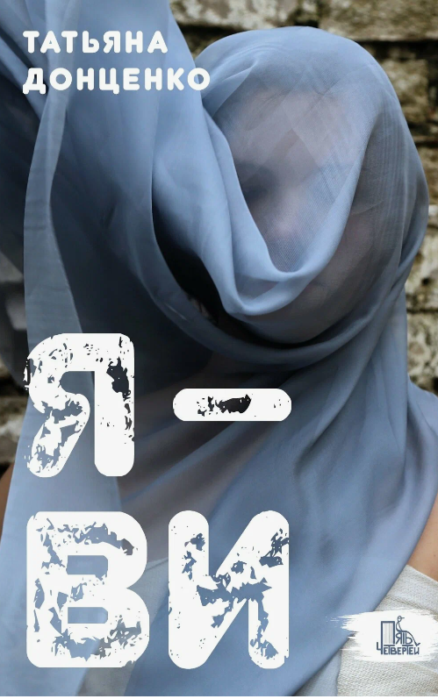
Какую проблему помогает увидеть?
«Лайк любой ценой»
Гонка за контентом: что вы готовы сделать ради популярности?
Для подростков, выросших в эпоху социальных сетей лайк , количество подписчиков в блоге — это не просто цифра. Это измеритель собственной ценности, социальный капитал, маркер «меня видят» и «я существую».
Нормальное, «скучное» видео уже не работает. Чтобы получить лайк, готовы шокировать, смешить, напугать, вызвать сильную эмоцию. Любую. Лишь бы не оставить равнодушным.
Виртуальное признание – дофаминовая зависимость.
Чем больше лайков — тем выше самооценка. Упало число лайков — упало всё. Подросток попадает в замкнутый круг: он живёт не своей жизнью, а реакцией на неё.
Донценко, Татьяна Евгеньевна. Я - Ви / Татьяна Донценко. - Москва : Пять четвертей, 2022. - 328 с. - (В фокусе). – Текст: непосредственный. 12+

Slide 6
Опасности («побочные эффекты блогинга»):
Нарушение личных границ. Подростки выкладывают в сеть то, что раньше оставалось только в кругу самых близких. Всё идёт в эфир.
Опасные челленджи. Ради видео подростки готовы рисковать здоровьем и жизнью. Стыдно не сделать — стыдно остаться незамеченным.
Моральные компромиссы. Унизить другого, снять чужую боль, выставить на посмешище одноклассника — если это соберёт лайки, значит, это «годный контент». Эмпатия отключается. Включается статистика. (Виола решительно выкладывает компрометирующее видео с директором школы «а откуда видео ведь никто не узнает». «Виола не учла одного: не всё, что появилось в интернете, остаётся безнаказанным»).
Потеря себя. Постоянно подстраиваясь под ожидания аудитории, подросток перестаёт понимать: а что хочу я сам? Что мне нравится на самом деле? Кто я без своего аккаунта? (С Виолой начинает разговаривать её аватар «Ви»: «Я – это лучшая версия тебя. Ты без меня пустое место. Твоя слава – моя»).
Вывод: Лайки не должны стоить личности. Популярность, купленная отказом от себя, — слишком дорогая сделка. И лучший способ защитить подростка — не ставить блокировки, а учить видеть себя настоящего за пределами экрана.

Slide 7
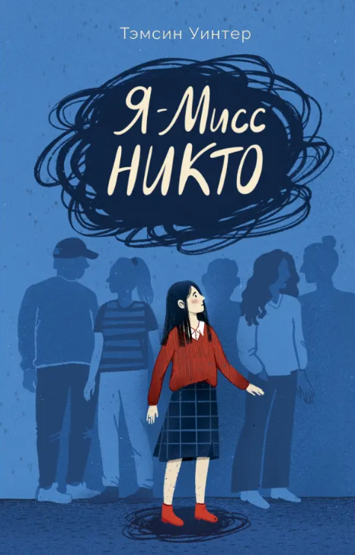
Какую проблему помогает увидеть?
Буллинг как продолжение и усиление офлайн-изоляции. Одноклассники травят Роузи в школе, пользуясь её немотой. Она не может дать отпор, пожаловаться учителю или просто ответить.
Анонимный аккаунт как оружие мести и акт самоутверждения. Соцсети в этом контексте становятся пространством, где её «невидимость» парадоксальным образом закрепляется и преодолевается одновременно. Именно в блоге она может наконец «заговорить».
Для героини, лишенной голоса, письменная речь в интернете становится единственной формой настоящего самовыражения и власти.
Роузи начинает мстить. Книга остро ставит вопрос: превращается ли жертва, начавшая отвечать ударом на удар, в такого же агрессора? Где грань между справедливым возмездием и жестокостью? Это делает историю гораздо глубже деления "жертва-тиран".
«Голос» в сети vs. молчание в реальности: конфликт идентичностей. Двойная жизнь: У Роузи формируются две личности: беспомощная «никто» в школе и всесильная, знающая «Мисс Никто» в сети. Это исследует раскол идентичности, который испытывают многие подростки в соцсетях, но доведенный до крайности.
Роузи несёт тяжелейшее бремя ответственности за содеянное.
Посыл: ответный удар не исцеляет травмы.
Последствия цифрового активизма (мести) и точка невозврата. Книга не романтизирует месть. Она показывает её последствия.
Уинтер, Тэмсин. Я - мисс Никто / Тэмсин Уинтер ; [перевела с английского Елизавета Шульга]. - Санкт-Петербург : Поляндрия, 2021. - 384 с. - Текст: непосредственный. 12+

Slide 8
«Я — мисс Никто» — это не руководство к действию, а сложное исследование психологии жертвы и этики мести. Она показывает, что:
Интернет даёт силу безгласным, но эта сила амбивалентна и может быть направлена как на разрушение, так и на саморазрушение.
Кибербуллинг редко существует в вакууме — это часто продолжение и усиление реальной социальной иерархии и жестокости.
Обретая цифровой голос, важно не потерять человеческое лицо. Месть, даже справедливая, не лечит душевные раны, а лишь наносит новые.
Книга заставляет задуматься и о самых трудных вопросах:
Что делать, когда система (школа) не защищает?
Где искать справедливость, не уподобляясь обидчикам?
И как сохранить себя, когда единственный способ быть услышанным — это надеть маску анонимного мстителя?

Slide 9

Пэтчин, Джастин. Написанное остается. Как сделать интернет-общение безопасным и комфортным / Джастин Пэтчин, Самир Хиндуя ; перевод с английского Валерии Башкировой. - Москва : Манн, Иванов и Фербер, 2020. - 184 с. – Текст: непосредственный. 12+
Книга о разумном поведении в интернете и способах защиты от кибербуллинга и других рисков.
Книга объяснит, что делать, если проблема кибербуллинга коснулась тебя, а также как помочь сверстникам справиться с травлей.
В книге представлены десятки реальных историй подростков, которые столкнулись с кибербуллингом и готовы поделиться собственным опытом.

Slide 10
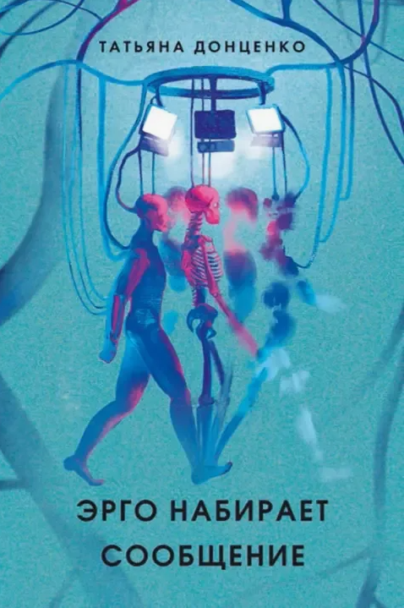
Какую проблему помогает увидеть?
Цифровые отношения, цифровой мир как источник опасности.
Антиутопия ближайшего будущего, где цифровые технологии становятся инструментом тотального угнетения и манипуляции.
Что несут нам технологии и, в частности, искусственный интеллект? Какова твоя ответственность как создателя?
Подростки здесь — не просто пользователи, а главная уязвимая цель системы и одновременно — символ надежды на цифровое сопротивление.
Донценко, Татьяна Евгеньевна.
Эрго набирает сообщение / Татьяна Донценко. - Москва : Пять четвертей, 2021. - 376 с. - (В фокусе). – Текст: непосредственный. 12+

Slide 11
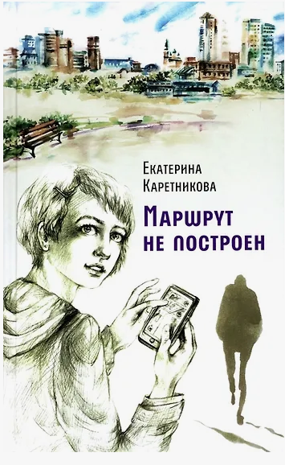
Какую проблему помогает увидеть?
Иллюзия безопасности экрана
Главные уроки книги:
Доверие к виртуальному образу — всегда риск. За аватаркой может скрываться кто угодно.
Ключевой вопрос книги: «Кто он, человек, который просится к тебе в друзья?» Ты не видишь его глаз, не слышишь интонаций, не знаешь его прошлого, намерений, возраста. А он уже знает о тебе всё — из твоих постов, фотографий, геолокаций, лайков. Ты открыта, он — загадка.
Скука — не повод для риска. Опасные решения часто маскируются под развлечение.
Родители не всесильны. Они могут не успеть, не узнать, не защитить. В критический момент подросток остаётся один на один с тем, кого впустил в свою жизнь через экран.
Последствия не исчезают. Травма остаётся с тобой навсегда.
Предупреждён — значит вооружён. Читай такие книги, чтобы не учиться на своих ошибках, а видеть опасность заранее.
Каретникова, Екатерина Алексеевна. Маршрут не построен : [повести] / Екатерина Каретникова ; [художник А. Мережникова]. - Москва : Аквилегия-М, 2022. - 240 с. – Текст: непосредственный. 12+

Slide 12
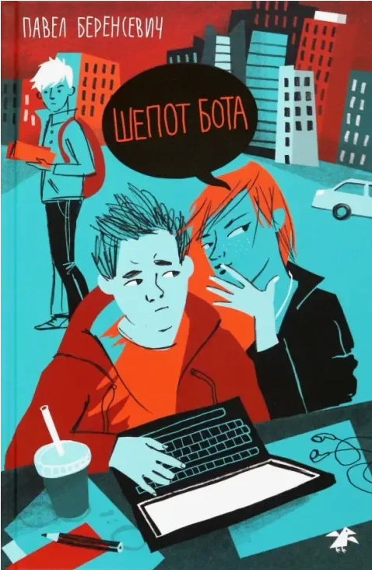
Интернет как поле первой работы и финансовой независимости
Взросление через столкновение с теневой стороной цифрового бизнеса
Какую проблему помогает увидеть?
Маркетинг как система манипуляций. Критическое мышление как умение видеть скрытое (Филипп видит, что бизнес строится во многом на манипуляциях, обмане потребителей, бесчестных приёмах по отношению к конкурентам)
Нравственный выбор в условиях «бизнес есть бизнес, продай-обмани-используй»
Филипп оказывается в ситуации, где ему приходится выбирать сделать
«как выгодно» или «как честно»
Главные уроки книги:
Интернет-маркетинг — это часто не про товар, а про манипуляцию сознанием. Учись видеть её.
Лёгкие деньги имеют скрытую цену — твою совесть и самоуважение.
Взрослые не всегда могут быть проводниками. Иногда приходится выбирать самому.
Отношения с людьми (любовь, дружба) не должны строиться по законам рынка.
Настоящая цифровая грамотность — это способность анализировать, сомневаться и отказываться, когда это необходимо.
Беренсевич, Павел. Шёпот бота / Павел Беренсевич ; перевод с польского Светланы Арбузовой. - Москва : Белая ворона : Albus Corvus, 2024. - 272 с. – Текст: непосредственный. 12+

Slide 13
Все эти темы объединяет одна мысль: интернет — это не отдельная вселенная, а продолжение нашей реальности. И законы в ней работают те же: уважай других, думай о последствиях, не верь всему, что видишь в интернете, и помни, что за каждым экраном — живой человек.
Эти книги помогут подросткам увидеть эти механизмы изнутри и научиться осознанному поведению в цифровом мире.

